Slide 1

PROJET 2D EN JS
Cyrielle Ndongo Ngondi L3-B
Rayane Malik L3-A

Slide 2


Sommaire :
Présentation d’un kombat
Images de babality et friendship
Amélioration possible

Slide 3
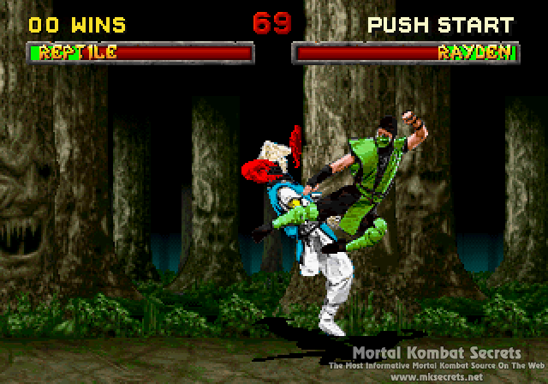
Exemple de Kombat

Slide 4
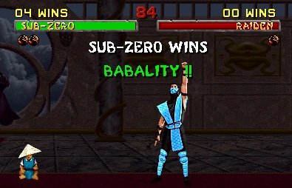
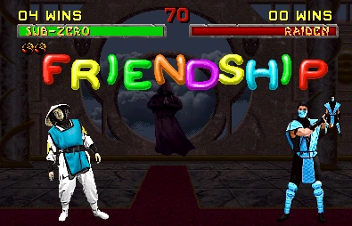
Fin de kombat possible
Adversaire ou player qui devient bébé
Player fait une action d’amitié

Slide 5

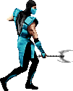
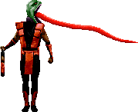

Améliorations
Possibilité de kombo
Possibilité de blokage
Possibilité de finish
Possibilité de saut

